Slide 1
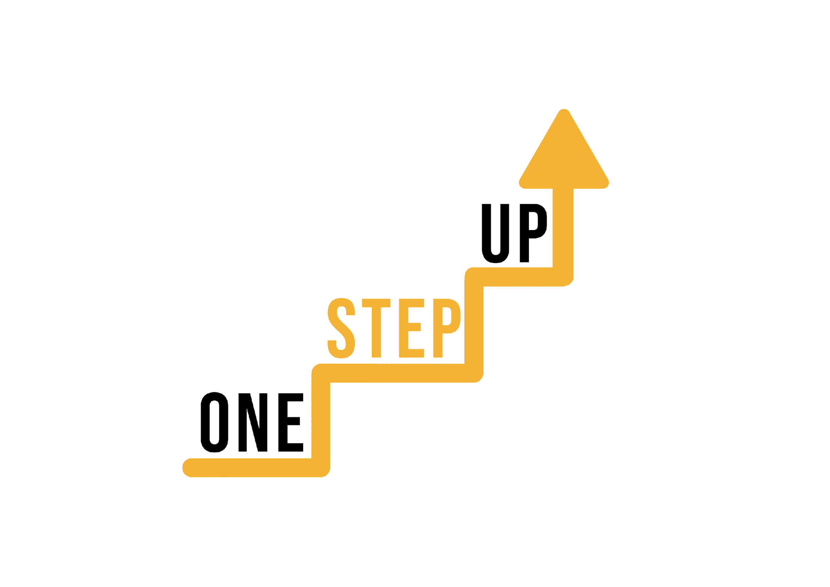
Formation de développement professionnel pour les formateurs d'adultes de première ligne
Module 1:
Introduction à la technologie du micro-apprentissage

Slide 2
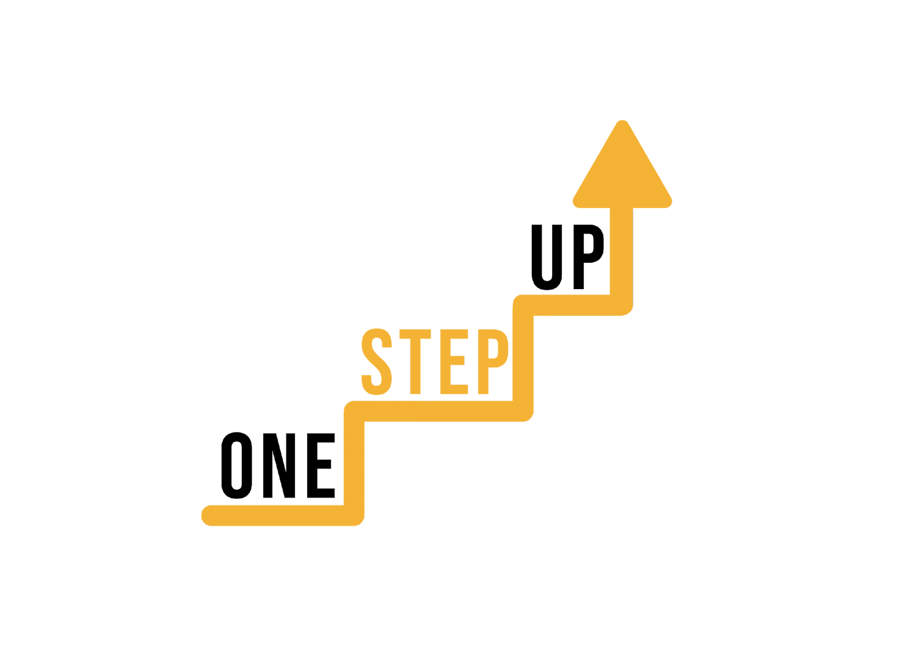


MODULE 1
Ce module comprend 14 heures de contenu d'apprentissage
6 heures d'apprentissage en présentiel
8 heures d'apprentissage autonome
Cette présentation couvre les 6 heures d'apprentissage au format face-à-face.
Elle est accompagnée d'un plan de cours pour l'animateur.
Parcourez la présentation avec des ressources d'apprentissage autodirigées à votre propre rythme !

Slide 3

Partie 1 : Introduction au micro-apprentissage
Partie 2 : Principes du micro-apprentissage
TABLE DES MATIÈRES
Partie 3 : Concevoir des activités de micro-apprentissage
Partie 4 : Favoriser l'engagement et la motivation
Partie 5 : Stratégies de mise en œuvre du micro-apprentissage
Partie 6 : Études de cas et bonnes pratiques

Slide 4
Partie 1
Introduction au micro-apprentissage

Slide 5

BIENVENUE !
Nous sommes ravis de commencer notre voyage dans le monde du micro-apprentissage et de la façon dont il peut faire une grande différence dans la formation des adultes. Le micro-apprentissage est peut-être un terme qui ne vous est pas encore familier, mais à la fin de notre rencontre,
vous aurez une bonne compréhension de
son pouvoir et de son potentiel..

Slide 6

Cadre d'apprentissage traditionnel
Notes:
Before we dive in, let's take a moment to think about traditional learning settings. We've all been there, right? Long hours in classrooms, massive textbooks, and lessons that seem to stretch forever. Now, imagine if you're an adult who's juggling work, family, and other responsibilities. It's a challenge, isn't it?

Slide 7




Micro-apprentissage
Temps
Besoins
Buts
Notes:
That's where micro-learning comes in. It's like learning in bite-sized pieces, each designed to fit into the pockets of your busy lives. Think of it as learning that respects your time, your needs, and your goals. We're here to explore how micro-learning can provide solutions to some of the challenges that low-skilled adults might face in more traditional learning setups.

Slide 8



Micro-apprentissage = Apprentissage en petites unités assimilables.
Respecte votre temps et rend l'apprentissage plus accessible
Décompose les sujets complexes en petits morceaux
Notes:
This icebreaker will not only help participants to get familiar with digital tools that they can use for creating micro-learning resources, but also to encourage team building and communication skills.
Use this list of digital tools, platforms, or apps. Each team should receive at least 3 items.
Articulate 360
Adobe Captivate
Camtasia
H5P
iSpring Suite
Canva
Kahoot
Quizlet
Genially
Mentimeter
Elucidat
Easygenerator
Lectora Inspire
EdApp
Docebo Content Creator
WizIQ
Powtoon
Vyond
Prezi
Animaker

Slide 9
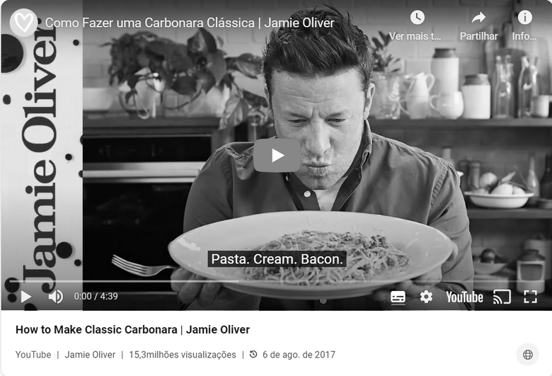

Le micro-apprentissage au quotidien
Vidéo de recettes ou livre de cuisine ?
Notes:
Let's connect micro-learning to our daily routines. Ever watched a quick recipe video instead of reading a lengthy cookbook?
That's micro-learning in action!

Slide 10

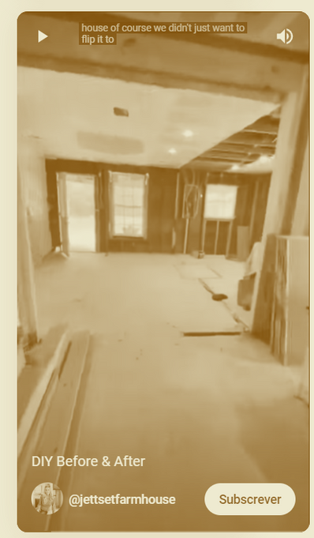
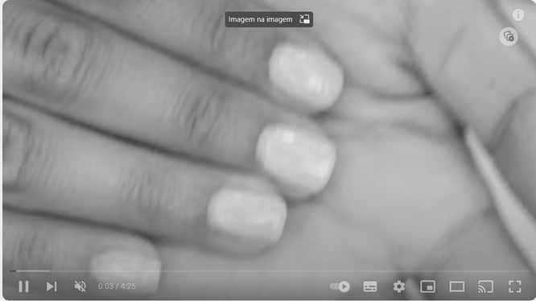

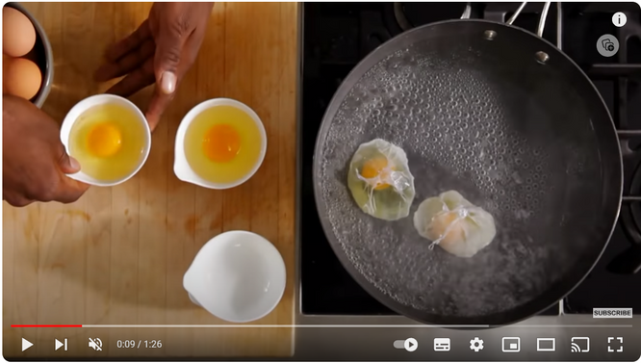
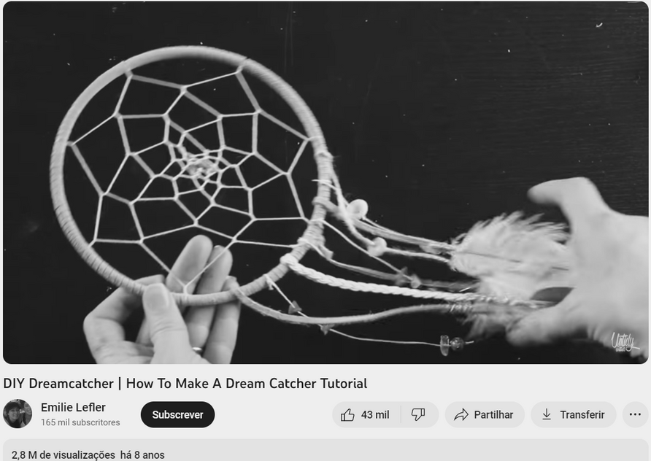
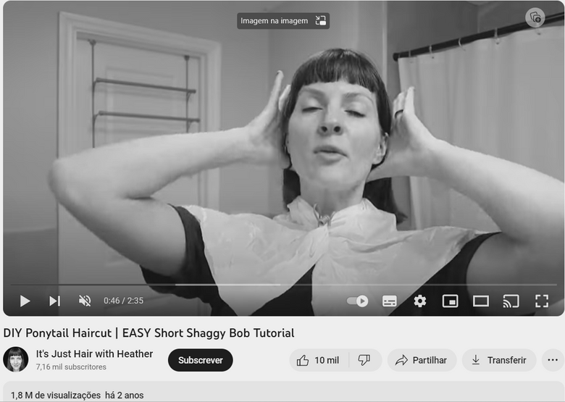
Des vidéos courtes pour un apprentissage rapide
Notes:
Short videos are micro-learning gems.
Like a DIY tutorial for a small home project.
Get the info you need without investing hours.

Slide 11
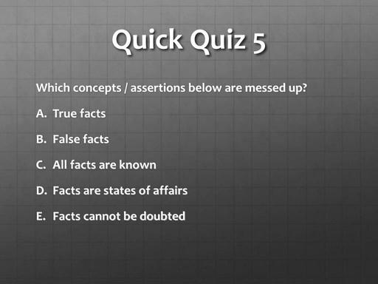

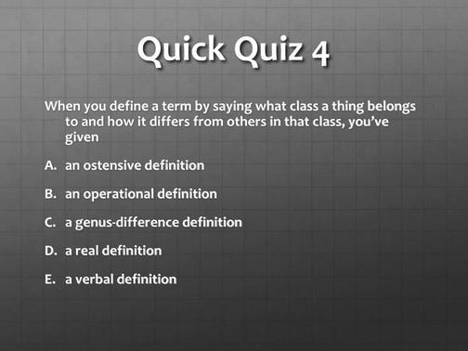
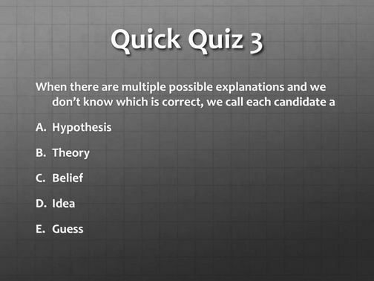
Quiz rapides pour le renforcement
Aider à renforcer ce que vous avez appris sans vous submerger
Notes:
Quick Quizzes for Reinforcement
Quick quizzes also fit the bill.
Think of it as a pop quiz after a mini-lesson.

Slide 12

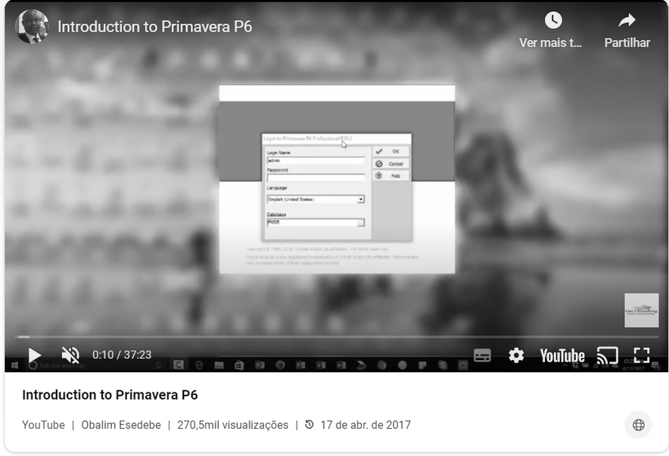
Tâches pratiques pour une utilisation immédiate
Notes:
Practical Tasks for Immediate Use
Micro-learning includes practical tasks too.
Imagine learning new software via an interactive tutorial.
You learn by doing and applying right away.

Slide 13





Les avantages du micro-apprentissage
1.
2.
3.
S'adapte parfaitement aux emplois du temps chargés
Fournit des connaissances au moment où vous en avez besoin
Se concentre sur des objectifs d'apprentissage spécifiques

Slide 14









Pourquoi le micro-apprentissage est important : Avantages
Flexibilité
Commodité
Réduction du temps de travail
Apprendre quand cela vous convient
Accéder au contenu de n'importe où
Temps réduit - Apprendre par courtes périodes
Pas besoin de respecter des horaires fixes
Utilisez votre téléphone, votre tablette ou votre ordinateur portable
Notes:
Why Micro-Learning Matters
Micro-Learning = Big Advantages!
Let's explore how it can transform your learning experience.
Reduced Time Learn in short bursts,
ideal for busy lives.

Slide 15




Défi : Problèmes de confiance dans les environnements d'apprentissage traditionnels
Défi : Temps limité en raison du travail, de la famille, etc.
Solution : Petites victoires et progrès rapides dans le micro-apprentissage
Surmonter les difficultés rencontrées par les adultes peu qualifiés
Solution : Le micro-apprentissage s'insère dans vos poches de temps
Exemple : Acquérir de l'assurance dans l'utilisation progressive d'une nouvelle technologie
Exemple : Apprentissage de compétences professionnelles pendant la pause déjeuner

Slide 16

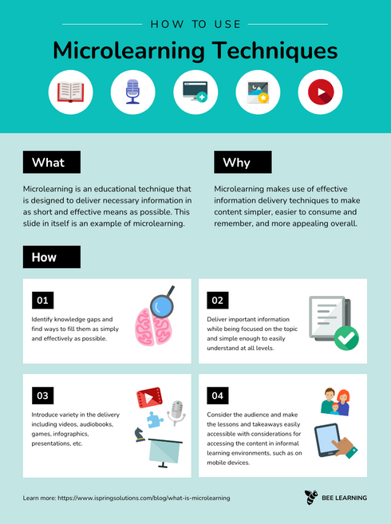
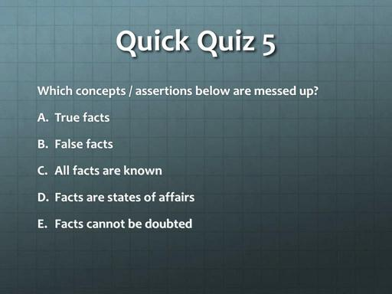
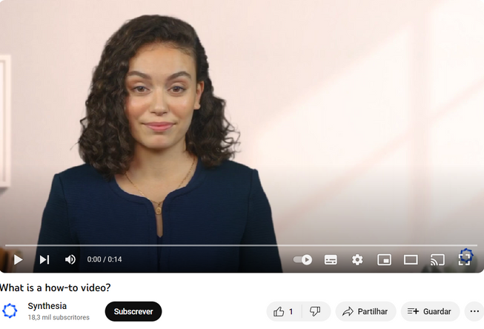
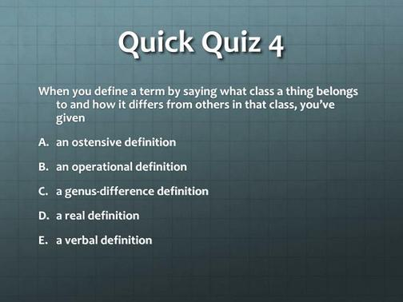
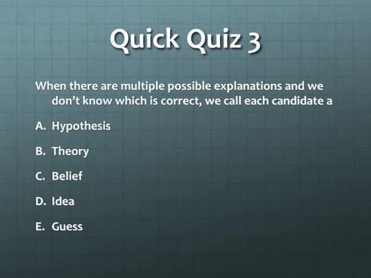
Micro-apprentissage = différents formats
Vidéos de démonstration
Infographie
Flashcards
Quiz
Notes:
Quick videos for specific work skills
Visual infographics for fundamental skills
Interactive flashcards for tech confidence

Slide 17
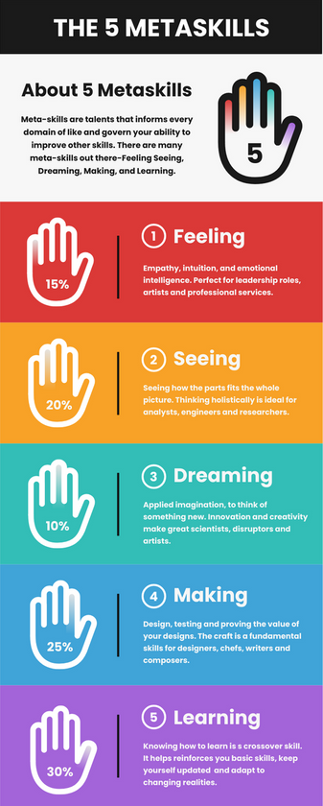
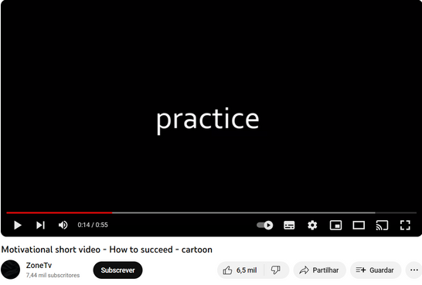
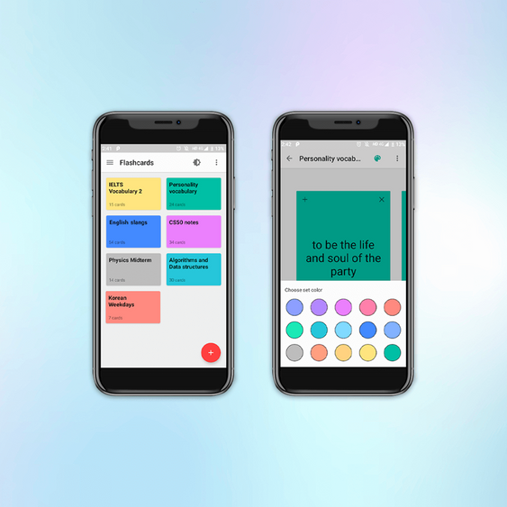
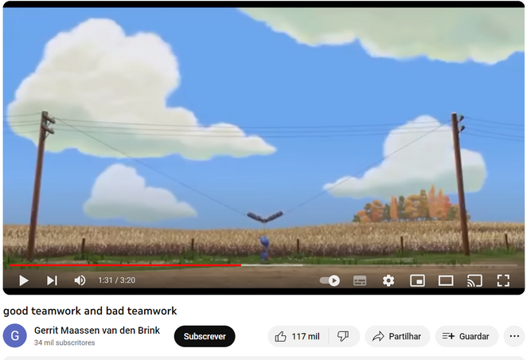
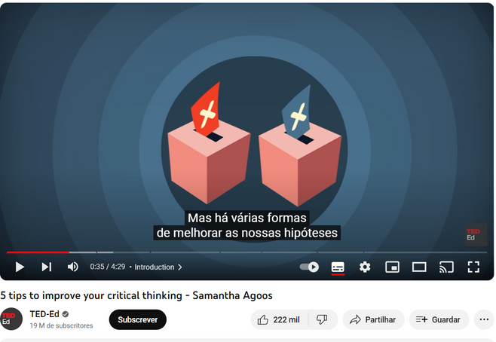
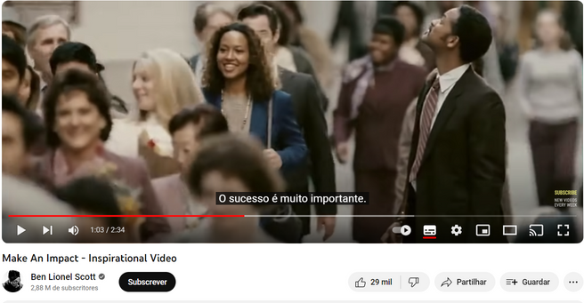
Comment le micro-apprentissage peut-il aider les adultes peu qualifiés ?
1. Améliorer les compétences professionnelles
2. Améliorer l'alphabétisation de base
3. Développer les compétences numériques
Notes:
Quick videos for specific work skills
Visual infographics for fundamental skills
Interactive flashcards for tech confidence

Slide 18





Brainstorming sur le défi du micro-apprentissage
Objectif
Explorer comment le micro-apprentissage peut répondre aux défis de l'apprentissage.
Formation du groupe
Petits groupes de 3-4 personnes
Choisissez un document avec un défi à relever !
Séance de brainstorming
Discutez de la manière dont le micro-apprentissage pourrait aider à relever le défi assigné. La pensée créative et le partage d'expériences personnelles sont des points clés !
Partage des idées
Chaque groupe choisit un porte-parole pour partager ses idées avec l'ensemble de la classe. Les porte-parole présentent brièvement les idées de leur groupe.
Notes:
After the activity thank all participants for their insights
Highlight the power of collaborative brainstorming and diverse perspectives.
This activity encourages active engagement, promotes collaborative learning, and allows participants to apply the concepts discussed earlier in the session.

Slide 19
Partie 2
Principes du micro-apprentissage
Améliorer l'apprentissage pour les apprenants adultes peu qualifiés

Slide 20
Expliquer les principes fondamentaux du micro-apprentissage
Parte 2
Pertinence pour les apprenants adultes peu qualifiés
Illustrer comment le fait de se concentrer sur les objectifs d'apprentissage améliore les résultats.
Principes de conception du micro-apprentissage

Slide 21
Quiz : Récapitulation de l'introduction au micro-apprentissage
1. Quel était l'objectif principal de la session 1 ?
    a) Techniques d'apprentissage avancées
    b) Le micro-apprentissage pour les adultes occupés
    c) Les méthodes d'enseignement traditionnelles
2. En une phrase, décrivez le micro-apprentissage.
    a) Apprentissage long et approfondi
    b) Apprentissage fractionné et flexible
    c) Séances de cours quotidiennes
3. Qu'avez-vous exploré lors de la session 1 ?
    a) Des scénarios fictifs
    b) Scénarios du monde réel
    c) Des événements historiques
Recap and Warm-Up (10 minutes)
Notes:
Session 1 introduced micro-learning, emphasizing its benefits and relevance for adult learners.
We discussed how micro-learning offers flexible, bite-sized learning experiences that align with busy lifestyles. Participants explored real-world scenarios where micro-learning can provide solutions to common learning challenges.

Slide 22




Micro-apprentissage
Définition
Approche d'apprentissage caractérisée par la transmission d'un contenu en petites unités ou morceaux facilement assimilables.
Importance
L'efficacité de la réponse aux besoins spécifiques des apprenants adultes peu qualifiés.
L’attention
Il reconnaît que ces apprenants sont souvent confrontés à des contraintes de temps et qu'ils ont besoin d'une approche d'apprentissage qui respecte leur emploi du temps chargé et leur capacité d'attention limitée.
Notes:
That's where micro-learning comes in. It's like learning in bite-sized pieces, each designed to fit into the pockets of your busy lives.
Think of it as learning that respects your time, your needs, and your goals.
We're here to explore how micro-learning can provide solutions to some of the challenges that low-skilled adults might face in more traditional learning setups.

Slide 23



Principes du micro-apprentissage
Un contenu en petits morceaux
diviser le matériel d'apprentissage en petits morceaux faciles à gérer
Imaginez que vous divisez un repas copieux en petites portions. Chaque portion est facile à consommer et à digérer. De la même manière, diviser un contenu en unités plus petites aide à une meilleure compréhension
Notes:
One of the core principles of micro-learning is "Bite-Sized Content."
This principle involves breaking down learning material into small, manageable pieces.
Imagine it as dividing a large meal into bite-sized portions.
Each portion is easy to consume and digest.
In the same way, breaking down content into smaller units aids in better comprehension.
For instance, instead of a lengthy lecture, consider offering short video segments, infographics, or concise articles.
These bite-sized pieces are easier for learners to grasp and retain.

Slide 24





Principes du micro-apprentissage
Exemple
But
Améliorer la culture numérique
Objectifs ciblés
Dans le micro-apprentissage, les objectifs sont comme des points de destination sur une carte !
Objectif (pourrait être)
"Apprendre à créer et à gérer un compte de courrier électronique."
Ils guident les apprenants vers un résultat d'apprentissage précis
Notes:
"Focused Objectives" is another vital principle.
It highlights the importance of clear and specific learning goals.
In micro-learning, objectives are like destination points on a map. They guide learners toward a precise learning outcome.
For instance, if the goal is to improve digital literacy, the objective could be "Learning to create and manage an email account."
This clarity helps learners stay on track and motivates them to achieve the goal.

Slide 25



Principes du micro-apprentissage
Apprentissage juste à temps
la transmission d'informations en temps opportun, au moment où les apprenants en ont le plus besoin
( Pensez-y comme) Fournir le bon outil exactement au moment où il est nécessaire pour résoudre un problème.
Cette approche garantit que l'apprentissage est pertinent et immédiatement applicable
Un apprenant adulte peu qualifié éprouve des difficultés à effectuer une tâche spécifique au travail, telle que l'utilisation d'une feuille de calcul :
- Un court tutoriel sur les bases du tableur peut être dispensé au moment où l'apprenant en a besoin.
Exemple
Notes:
"Just-in-Time Learning" emphasizes the delivery of timely information when learners need it the most.
Think of it as providing the right tool exactly when it's needed to solve a problem. This approach ensures that learning is relevant and immediately applicable.
For example, if a low-skilled adult learner is struggling with a specific task at work, such as using a spreadsheet, a short tutorial on spreadsheet basics can be delivered just when they require it.

Slide 26




Principes du micro-apprentissage
Personnalisation
adapter le contenu aux besoins et aux préférences de chacun
Chaque apprenant est unique et peut avoir des niveaux de connaissances préalables et des styles d'apprentissage différents.
La personnalisation garantit que l'expérience d'apprentissage est pertinente et engageante pour chaque apprenant.
Par exemple, une plateforme de micro-apprentissage peut adapter le contenu en fonction des progrès de l'apprenant et proposer des choix pour explorer des sujets connexes qui l'intéressent
Notes:
The last core principle, "Personalization," focuses on tailoring content to individual needs and preferences.
Recognize that each learner is unique and may have varying levels of prior knowledge and learning styles. Personalization ensures that the learning experience is relevant and engaging for each learner.
For instance, a micro-learning platform can adapt content based on the learner's progress and offer choices for exploring related topics of interest.

Slide 27


Maintenant que nous avons approfondi les principes du micro-apprentissage, mettons la théorie en pratique !
Dans cette activité pratique, nous verrons comment concevoir des activités de microapprentissage adaptées à des apprenants adultes peu qualifiés.

Slide 28




Activité pratique - Lignes directrices
OBJECTIF : Réfléchir à une activité de micro-apprentissage qui intègre les quatre principes dont nous avons discuté et en définir les grandes lignes.
Veiller à ce que le contenu soit concis et facilement assimilable
Tenir compte du moment où le matériel d'apprentissage doit être transmis.
Définir des objectifs d'apprentissage clairs pour leur activité de micro-apprentissage
Réfléchir à la manière dont ils peuvent personnaliser le contenu pour répondre aux besoins et aux préférences uniques de leur public cible.
Notes:
Assign each group a specific low-skilled adult learning scenario.
For example, one group might focus on "Basic Digital Literacy," while another group might tackle "Effective Email Communication."
Explain the task to the educators.
Their goal is to brainstorm and outline a micro-learning activity that incorporates the four principles we discussed: Bite-Sized Content, Focused Objectives, Just-in-Time Learning, and Personalization.
Ensure the content is concise and easily digestible.
Define clear learning objectives for their micro-learning activity.
Consider the timing of when the learning material should be delivered (just-in-time).
Think about how they can personalize the content to meet the unique needs and preferences of their target audience.
1. Brainstorming and Outline Give educators time to brainstorm within their groups. Encourage them to jot down ideas, outline the content, and discuss how they can apply the principles to their scenario.
Sharing: After brainstorming, invite each group to share a brief overview of their micro-learning activity. Encourage them to highlight how they've incorporated the principles and why their approach is suitable for low-skilled adult learners.
Discussion: Facilitate a short discussion after each group presentation. Encourage educators to provide constructive feedback and ask questions to deepen their understanding.
Wrap-Up: Summarize the activity by emphasizing the importance of aligning micro-learning design with the principles discussed. Emphasize that these activities should be learner-centered and address the unique needs of low-skilled adult learners.

Slide 29


Comment pouvez-vous appliquer ces principes lors de la conception d'expériences de micro-apprentissage pour les apprenants adultes peu qualifiés dans vos contextes d'enseignement spécifiques ?

Slide 30
Partie 3
Concevoir des activités de micro-apprentissage

Slide 31
Apprendre à créer des contenus de micro-apprentissage attrayants
Partie 3
Mettre l'accent sur les éléments multimédias et interactifs
Guide pour l'élaboration d'évaluations de micro-apprentissage efficaces
Concevoir des activités de micro-apprentissage

Slide 32




Partie 2
Dans la deuxième partie, nous avons discuté de quatre principes fondamentaux:
Principes du micro-apprentissage
Un contenu à la carte
Objectifs ciblés
Apprentissage "juste à temps"
Personnalisation
Fournir du contenu en petits morceaux faciles à retenir
Des objectifs d'apprentissage clairs et spécifiques
Transmission d'informations en temps utile
Adapter le contenu aux besoins individuels
Notes:
Welcome back, everyone! Let's dive into designing engaging micro-learning activities.
To kick things off, let's quickly recap the key points from our previous session, especially the principles of micro-learning.
Remember, building on these principles is key as we design our activities.
These principles are the foundation of effective micro-learning. They help us create content that's engaging, focused, and immediately applicable.

Slide 33



Techniques pour rendre le micro-apprentissage réellement engageant
  3
1
  2
  3
Raconter une histoire
Scénarios en situation réelle
Visuels
Un moyen efficace d'aider les apprenants à appliquer ce qu'ils ont appris à des situations pratiques
Un moyen efficace d'impliquer les apprenants
Infographies, diagrammes, animations simples
Notes:
Now that we've refreshed our understanding of micro-learning principles, let's explore techniques to make micro-learning truly engaging. These techniques will help you apply those principles effectively.

Slide 34
Raconter une histoire
1
Un moyen efficace d'impliquer les apprenants
L'utilisation d'une histoire réelle d'une personne ayant surmonté ses difficultés en matière d'alphabétisation numérique peut avoir une grande résonance auprès des apprenants adultes peu qualifiés.
Notes:
Storytelling is a powerful way to engage learners. Imagine using a real-life story of someone overcoming digital literacy challenges to teach essential skills. Such narratives can resonate deeply with low-skilled adult learners and make the learning experience more relatable.

Slide 35
  2
Visuels
Infographies, diagrammes, animations simples
Les visuels peuvent simplifier des concepts complexes et fournir une référence visuelle rapide, ce qui est particulièrement utile pour les apprenants ayant peu de connaissances préalables.
Notes:
Incorporating visuals, such as infographics, diagrams, or simple animations, can significantly enhance the learning experience. Visuals can simplify complex concepts and provide a quick visual reference, which is especially valuable for learners with limited prior knowledge.

Slide 36
Scénarios en situation réelle
  3
Un moyen efficace d'aider les apprenants à appliquer ce qu'ils ont appris à des situations pratiques
Un scénario impliquant l'établissement d'un budget au quotidien ou la résolution de problèmes courants sur le lieu de travail peut permettre à des adultes peu qualifiés d'acquérir des compétences pratiques.
Notes:
Creating micro-learning scenarios based on real-life situations is an effective way to help learners apply what they've learned to practical situations. For example, a scenario involving everyday budgeting or solving common workplace challenges can empower low-skilled adult learners with practical skills.

Slide 37



Exemples
1
2
3
Imaginez un module de micro-apprentissage sur la communication par courrier électronique. Utilisez une histoire courte et réaliste pour illustrer les choses à faire et à ne pas faire dans la rédaction d'un courrier électronique professionnel.
Dans un module de littératie numérique, inclure des guides visuels étape par étape pour des tâches courantes telles que la création d'un compte de messagerie électronique.
Pour un module de compétences professionnelles, présenter un scénario réel dans lequel les apprenants doivent appliquer des compétences en matière de résolution de problèmes pour surmonter un défi professionnel courant.
Notes:
Quick Examples - Let me share a few quick examples with you:
Example 1: Imagine a micro-learning module on email communication. Use a short, relatable story to illustrate the dos and don'ts of professional email writing.
Example 2: In a digital literacy module, include visual step-by-step guides for common tasks like setting up an email account.
Example 3: For a workplace skills module, present a real-life scenario where learners must apply problem-solving skills to overcome a common workplace challenge.

Slide 38




Choisir une compétence
Conception
Visuels
Partage en binôme
1
3
5
7
Activité pratique : Création de contenu
2
4
6
Brainstorming
Créer
Gestion du temps

Slide 39
Activité pratique : Création de contenu
1
Sélectionnez une compétence pratique pertinente pour les apprenants adultes peu qualifiés. Il peut s'agir d'un sujet lié à la culture numérique, aux compétences professionnelles ou à tout autre domaine qui vous passionne.
2
Réfléchissez à la manière dont vous pouvez enseigner cette compétence dans un format de micro-apprentissage. Tenez compte des principes dont nous avons discuté, tels que le contenu fragmenté, les objectifs clairs, l'apprentissage juste à temps et la personnalisation.
3
Créez une ébauche de votre activité de micro-apprentissage. Décidez de la manière dont vous présenterez le contenu en utilisant des techniques attrayantes telles que la narration, les images ou les scénarios de la vie réelle. Réfléchissez à la chronologie et à l'enchaînement de votre contenu.
4
Commencez à créer votre activité de micro-apprentissage. Vous pouvez utiliser un format simple, comme une courte vidéo, une infographie ou une série de diapositives interactives. N'oubliez pas d'être concis et engageant
Notes:
This hands-on activity will give you a practical understanding of how to design engaging micro-learning content.
Remember to focus on the key principles and make the most of your limited time.
Let's begin, and I'll give you a heads-up when it's time to wrap up and share your creations.

Slide 40
Activité pratique : Création de contenu
5
Les éléments visuels ou les courtes vidéos peuvent être particulièrement efficaces pour capter l'attention des apprenants. Réfléchissez à la manière dont vous pouvez intégrer ces éléments dans votre activité
6
Surveillez le temps ; vous disposez de 8 minutes pour cette activité.
7
Après avoir créé votre activité de micro-apprentissage, partagez-la avec votre partenaire. Expliquez comment vous avez appliqué les techniques d'engagement que nous avons discutées et comment votre activité aborde la compétence choisie.
Notes:
This hands-on activity will give you a practical understanding of how to design engaging micro-learning content. Remember to focus on the key principles and make the most of your limited time. Let's begin, and I'll give you a heads-up when it's time to wrap up and share your creations.

Slide 41



Importance de l'évaluation
Renforcer l'apprentissage
Mesurer les progrès
Les évaluations permettent de renforcer ce que les apprenants viennent d'étudier. Elles permettent aux apprenants de se rappeler et d'appliquer ce qu'ils ont appris dans un cadre contrôlé.
Les évaluations permettent également de mesurer les progrès des apprenants. Elles vous permettent d'évaluer dans quelle mesure les apprenants assimilent le contenu et progressent vers leurs objectifs d'apprentissage
Identifier les lacunes
Améliorer la mémorisation
En analysant les résultats de l'évaluation, vous pouvez identifier les domaines dans lesquels les apprenants ont des difficultés, ce qui vous permet d'apporter un soutien supplémentaire ou d'ajuster votre contenu de micro-apprentissage.
Des évaluations bien conçues contribuent à une meilleure rétention des informations. Elles encouragent l'engagement actif dans la matière
Notes:
Assessments are a vital component of micro-learning. Let's take a moment to understand their significance and explore the different types of micro-assessments.
Reinforce Learning: Assessments help reinforce what learners have just studied. They provide an opportunity for learners to recall and apply what they've learned in a controlled setting.
Measure Progress: Assessments also measure learners' progress. They allow you to gauge how well learners are absorbing the content and making progress toward their learning objectives.
Identify Gaps: By analyzing assessment results, you can identify areas where learners may be struggling, enabling you to provide additional support or adjust your micro-learning content.
Enhance Retention: Well-designed assessments contribute to better information retention. They encourage active engagement with the material.

Slide 42




Types
Courtes missions
Questions réflexives
Quiz
De courts quiz avec des questions à choix multiples ou vrai/faux sont efficaces pour évaluer la rétention des connaissances.
Les devoirs qui demandent aux apprenants d'appliquer ce qu'ils ont appris à des scénarios du monde réel peuvent être très efficaces
Poser des questions ouvertes de réflexion peut encourager la pensée critique et l'auto-évaluation.
Ils peuvent être intégrés dans des modules de micro-apprentissage pour vérifier la compréhension.
Par exemple, vous pouvez demander aux apprenants de rédiger un exemple d'e-mail sur la base d'une micro-leçon sur la rédaction d'e-mails.
Par exemple, vous pouvez inviter les apprenants à réfléchir à la manière dont ils peuvent appliquer une compétence nouvellement acquise dans leur vie quotidienne
Notes:
Now, let's consider the various types of micro-assessments you can use in your micro-learning activities. These assessments should align closely with your learning objectives:
Short quizzes with multiple-choice or true/false questions are effective for assessing knowledge retention. They can be integrated into micro-learning modules to check understanding.
Short Assignments: Assignments that require learners to apply what they've learned to real-world scenarios can be highly effective. For example, you might ask learners to draft a sample email based on an email-writing micro-lesson.
Reflective Questions: Asking open-ended reflective questions can encourage critical thinking and self-assessment. For example, you might prompt learners to reflect on how they can apply a newly acquired skill in their daily life.
Remember that the type of assessment you choose should align with your learning objectives and the nature of the micro-learning activity. Assessments should not only evaluate but also enhance the learning experience.

Slide 43


N'oubliez pas que le microapprentissage consiste à diffuser du contenu de manière efficace et efficiente !
Continuez à mettre en pratique ces principes lorsque vous concevez des expériences de micro-apprentissage engageantes pour les apprenants adultes peu qualifiés.
Notes:
We've covered a lot in this session.
Remember, micro-learning is about delivering content effectively and efficiently. Keep practicing these principles as you design engaging micro-learning experiences for low-skilled adult learners.

Slide 44
Partie 4
Favoriser l'engagement et la motivation

Slide 45
Expliquer les principes fondamentaux du micro-apprentissage
Partie 4
Pertinence pour les apprenants adultes peu qualifiés
Illustrer comment le fait de se concentrer sur les objectifs d'apprentissage améliore les résultats.
Favoriser l'engagement et la motivation

Slide 46






Partie 3
Concevoir des activités de micro-apprentissage
Dans la troisième partie, nous avons discuté :
L'importance du micro-apprentissage pour fournir aux apprenants un contenu accessible et de petite taille
Les différentes méthodes de diffusion du micro-learning, y compris la vidéo, les quiz, les infographies, etc.
Stratégies d'intégration du micro-apprentissage dans des cours ou des programmes plus longs
Aligner le micro-apprentissage sur les objectifs du programme d'études et les objectifs d'apprentissage afin d'en garantir la pertinence
Les avantages potentiels de l'intégration d'éléments de gamification et d'apprentissage social pour renforcer l'engagement
Conseils pour encourager l'apprentissage continu, tels que la définition d'objectifs et le maintien d'un calendrier cohérent.
Notes:
Welcome back, everyone! Let's dive into designing engaging micro-learning activities.
To kick things off, let's quickly recap the key points from our previous session, especially the principles of micro-learning. Remember, building on these principles is key as we design our activities.
These principles are the foundation of effective micro-learning. They help us create content that's engaging, focused, and immediately applicable.

Slide 47

Partie 3
Concevoir des activités de micro-apprentissage
Quiz
Quel est l'objectif principal du micro-apprentissage ?
a) Un contenu long et approfondi
b) Un contenu accessible, de la taille d'une bouchée
c) Des évaluations complexes
d) Des supports de cours complets
Comment le micro-apprentissage peut-il être dispensé ?
a) Uniquement par le biais de matériel textuel
b) Par le biais de divers formats, notamment des vidéos, des quiz et des infographies
c) Exclusivement par le biais d'articles longs
d) Conférences en personne
Notes:
1. b) Bite-sized, accessible content
2. b) Via various formats, including video, quizzes, and infographics

Slide 48
Quel est l'élément essentiel pour renforcer l'engagement dans le micro-apprentissage ?
a) Des missions longues
b) Motivation extrinsèque
c) La gamification et l'apprentissage social
d) L'isolement par rapport aux pairs
Quiz
Quelle est la stratégie pour intégrer le micro-apprentissage dans des cours plus longs ?
a) Éviter l'intégration et les séparer
b) Ne pas tenir compte des objectifs du programme d'études
c) Aligner le micro-apprentissage sur les objectifs du programme et les objectifs d'apprentissage
d) Utiliser le micro-apprentissage pour des sujets non liés
Comment encourager l'apprentissage continu avec le micro-apprentissage ?
a) Maintenir un horaire irrégulier
b) Définir des objectifs et maintenir un calendrier cohérent
c) Ignorer les progrès des apprenants
d) Utiliser des supports d'apprentissage longs et peu fréquents
Notes:
c) Align micro-learning with curriculum goals and learning objectives
c) Gamification and social learning
b) Set goals and maintain a consistent schedule

Slide 49







Motivation dans le micro-apprentissage
Motiver des apprenants adultes peu qualifiés dans le cadre du micro-apprentissage peut s'avérer difficile en raison des facteurs suivants :
Renforcer l'estime de soi
Fournir des outils et un soutien conviviaux
Manque de confiance
Littératie numérique limitée
Notes:
Motivation is essential, especially when working with low-skilled adult learners. Let's discuss the unique challenges of motivating this audience and explore concepts like intrinsic and extrinsic motivation and how they apply to micro-learning.
Now, let's delve into the critical topic of motivation, which is especially vital when working with low-skilled adult learners. We'll discuss the unique challenges of motivating this audience and explore concepts like intrinsic and extrinsic motivation and how they apply to micro-learning.
Motivating low-skilled adult learners in micro-learning can be challenging due to:

Slide 50






Motivation in Micro-Learning
Offrir des options d'apprentissage flexibles
Concevoir le contenu pour aborder les compétences de base
Montrer l'aspect pratique immédiat de l'apprentissage
Contraintes de temps
Lacunes en matière de compétences de base
Pertinence
Notes:
Motivating low-skilled adult learners in micro-learning can be challenging due to:

Slide 51





Motivation dans le micro-apprentissage
Motivation extrinsèque
S'engager dans une activité ou une tâche pour des raisons externes à la tâche elle-même. Il s'agit généralement de rechercher des récompenses, de la reconnaissance ou d'éviter une punition comme principaux facteurs de motivation.
Motivation intrinsèque
La volonté intérieure de s'engager dans une activité pour une satisfaction personnelle plutôt que pour des récompenses extérieures.
Notes:
Intrinsic motivation comes from within, driven by personal interest or satisfaction, while extrinsic motivation comes from external rewards or pressures.
How do these concepts apply to micro-learning? Share your thoughts.
(Participants discuss how intrinsic and extrinsic motivation can be used effectively in micro-learning, sharing examples.)
As we wrap up, can anyone share strategies or techniques that can be employed to enhance motivation in micro-learning?
(Participants Offer suggestions for motivating low-skilled adult learners effectively in a micro-learning environment)
Motivation is a key driver of success in micro-learning, especially when working with specific audiences

Slide 52





Gamification and Social Learning
Éléments de gamification
Des caractéristiques empruntées aux jeux et ajoutées à des situations non ludiques pour stimuler l'engagement et la motivation.
Il peut s'agir de
Points
Badges
Classements
Défis
Notes:
Now, let's dive into gamification and social learning. Gamification elements such as badges and points can significantly enhance engagement. We'll also discuss the value of social learning, which can include group challenges, discussion boards, and peer feedback.
First, let's focus on gamification. Elements like badges and points can make learning more fun and engaging. How have you seen gamification applied in micro-learning, and what are the benefits you've observed?
(Participants engage in a discussion, sharing examples and insights related to gamification in micro-learning)

Slide 53









Apprentissage social
Approche de l'apprentissage qui s'effectue par le biais d'interactions et de collaborations avec d'autres personnes
Il s'agit d'acquérir
Observation
Compétences
à travers
Expériences partagées
Connaissances
Retour d'expérience
dans un contexte social ou de groupe
Perspectives
Discussions
Notes:
Moving on, let's discuss social learning. This involves group challenges, discussion boards, and peer feedback. How do you think social learning can enhance the micro-learning experience, and what are some potential challenges?
(after reading the PPT) - Social learning leverages social interactions to enhance the understanding and retention of information, often occurring in settings like classrooms, online communities, or workplace teams.
(Participants discuss the value and potential challenges of incorporating social learning elements in micro-learning)
Effective Implementation:
Before we move on, can you share any tips or best practices for effectively implementing gamification and social learning in micro-learning scenarios?
These are powerful tools for enhancing engagement and interaction in micro-learning. Keep these concepts in mind as we explore further in the gamification brainstorm activity.

Slide 54

Activité : Brainstorming sur la gamification
Rendre l'apprentissage amusant et engageant
1
Répartissez-vous en petits groupes de 3 à 4 personnes.
Notre tâche consiste à trouver des idées de gamification pour un scénario de micro-apprentissage.
2
Faites preuve de créativité et imaginez comment vous pouvez rendre l'apprentissage amusant et engageant grâce à la gamification.
3
Vous disposez de 8 minutes pour la session de brainstorming et de 2 minutes pour que chaque groupe partage ses idées.
4
A vos marques ? Prêts ? Allez-y !
Notes:
It's time for an interactive activity. In small groups, I want each of you to brainstorm gamification ideas for a micro-learning scenario. Think creatively and imagine how you can make learning fun and engaging. Afterward, each group will share their ideas with the class.
(Participants engage in group brainstorming sessions and then share their gamification ideas with the class)
Now, it's time for an exciting and interactive activity. We'll dive into a gamification brainstorm session.
Group 1: (Shares their gamification ideas)
Group 2: (Shares their gamification ideas)
Group 3: (Shares their gamification ideas)

Slide 55

Activity: Gamification Brainstorm
Discussion
Qu'avez-vous appris de cette activité ? Comment ces idées de gamification peuvent-elles être appliquées pour améliorer le micro-apprentissage ?
Notes:
Discussion
Let's open up for a short discussion.
What did you learn from this activity? How can these gamification ideas be applied to enhance micro-learning?
(Participants engage in a brief discussion, sharing insights and lessons learned from the activity)

Slide 56



Créer une habitude de micro-apprentissage
Comment faire en sorte que l'apprentissage fasse partie intégrante de notre vie ?
Discutons de quelques stratégies !
Notes:
As we wrap up, let's discuss the concept of habit formation in learning. How can we build a habit of micro-learning? We'll share tips such as setting goals and maintaining a consistent schedule.
(Participants engage in a discussion, sharing their insights and tips on building a habit of micro-learning)

Slide 57





Encourager l'apprentissage continu
Créer une routine de micro-apprentissage
Fixer des objectifs précis
Courte et fréquente
Suivre les progrès
Intégrez le micro-apprentissage dans votre routine quotidienne, par exemple pendant les pauses ou avant le coucher.
Fixer un horaire régulier et constant pour les sessions de micro-apprentissage
Les séances doivent être courtes et fréquentes, idéalement quotidiennes ou plusieurs fois par semaine.
Suivez vos progrès et célébrez les petites réussites pour renforcer l'habitude.
Définir des objectifs d'apprentissage clairs et réalisables pour rester concentré
Calendrier cohérent
Intégrer le micro-apprentissage dans les tâches quotidiennes
Notes:
Great job, everyone!
Here are some specific and valuable tips: (PPT)
Learning is a journey, and building habits is a key part of it. Remember, motivation and engagement are key factors in the success of micro-learning. Keep up the excellent work, and let's continue making learning exciting and effective.
Keep in mind the tips and strategies we've discussed today.

Slide 58
Partie 5
Stratégies de mise en œuvre du micro-apprentissage

Slide 59
Expliquer les principes fondamentaux du micro-apprentissage
Part 5
Pertinence pour les apprenants adultes peu qualifiés
Stratégies de mise en œuvre du micro-apprentissage
Illustrer comment le fait de se concentrer sur les objectifs d'apprentissage améliore les résultats.

Slide 60
Partie 4
Favoriser l'engagement et la motivation
Quiz
Quelles sont les stratégies pour intégrer le micro-apprentissage dans des cours plus longs ?
a) Éviter l'intégration et les séparer
b) Aligner le micro apprentissage sur les objectifs du programme et les objectifs d'apprentissage
c) Utiliser le micro apprentissage pour des sujets non liés
d) Ne pas tenir compte des objectifs du programme
Dans le contexte du micro-apprentissage, qu'est-ce que la motivation intrinsèque ?
a) La motivation motivée par des récompenses externes
b) La motivation interne, motivée par l'intérêt ou la satisfaction personnelle.
c) Un type d'élément de gamification
d) L'absence de motivation
Notes:
1. b) Bite-sized, accessible content
2. b) Via various formats, including video, quizzes, and infographics

Slide 61
Partie 4
Favoriser l'engagement et la motivation
Dans le contexte de la session, qu'est-ce que les participants sont invités à partager pendant la partie consacrée au partage des habitudes ?
a) Leurs films et livres préférés
b) Les nouvelles habitudes qu'ils ont essayé de prendre depuis la dernière session
c) Leurs expériences de voyage
d) Leurs aliments préférés
Quiz
Quel est l'avantage d'incorporer des éléments de gamification tels que des badges et des points dans le micro-apprentissage ?
a) Créer une expérience d'apprentissage ennuyeuse
b) Encourager le désengagement
c) Rendre l'apprentissage plus amusant et engageant
d) Ralentir le processus d'apprentissage
Comment encourager l'apprentissage continu avec le micro-learning ?
a) Maintenir un horaire irrégulier
b) Définir des objectifs et maintenir un calendrier cohérent
c) Fixer des attentes irréalistes
d) Utiliser des supports d'apprentissage longs et peu fréquents
Notes:
c) Making learning more fun and engaging
b) Set goals and maintain a consistent schedule
b) New habits they've attempted to establish since the last session

Slide 62



Intégrer le micro-apprentissage
Flexibilité
Le micro-apprentissage permet aux formateurs d'accéder à des contenus éducatifs sous forme de petites portions faciles à gérer.
Cette flexibilité s'adapte aux différents styles d'apprentissage et aux emplois du temps chargés, ce qui permet aux étudiants d'apprendre plus facilement à leur propre rythme.
Notes:
Welcome to our session on "Integrating Micro-Learning." We'll explore the significance of seamlessly weaving micro-learning into your existing teaching practices. This integration isn't just a trend; it's a crucial component of modern education. It's about enhancing the learning experiences of your students. Let's take a minute to focus on the benefits of micro-learning. This approach offers remarkable advantages, making it a game-changer in education.

Slide 63


Integrating Micro-Learning
Avec l'essor des plateformes numériques et des appareils mobiles, les supports de micro-apprentissage sont facilement accessibles à tout moment et en tout lieu. Cette accessibilité met les apprenants sur un pied d'égalité, en leur garantissant l'accès à un contenu de qualité au moment où ils en ont le plus besoin
Notes:
Welcome to our session on "Integrating Micro-Learning."
We'll explore the significance of seamlessly weaving micro-learning into your existing teaching practices.
This integration isn't just a trend; it's a crucial component of modern education. It's about enhancing the learning experiences of your students. Let's take a minute to focus on the benefits of micro-learning. This approach offers remarkable advantages, making it a game-changer in education.

Slide 64



Intégrer le micro-apprentissage : Stratégies d'intégration
1
2
3
Évaluation et boucle de retour d'information
Intégration modulaire
Apprentissage juste à temps
Notes:
Now, let's delve into the strategies for effectively incorporating micro-learning into your existing curricula.
By applying these strategies, you can seamlessly integrate micro-learning into your existing curricula and enhance the learning experience for your students.

Slide 65

Stratégies d'intégration
1
Intégration modulaire
Divisez votre programme d'études en modules plus petits
Chaque module peut être accompagné de ressources de micro-apprentissage qui renforcent les concepts clés
Cela permet aux étudiants d'aborder le contenu en parties plus petites et plus digestes, ce qui rend les sujets complexes plus faciles à gérer.
Notes:
One effective approach is to break your curriculum into smaller modules. Each module can be accompanied by micro-learning resources that reinforce the key concepts. This modular integration allows students to engage with the content in smaller, more digestible parts, making complex subjects more manageable.

Slide 66


Stratégies d'intégration
2
Apprentissage juste à temps
Aligner les ressources de micro-apprentissage sur les besoins immédiats de votre programme d'études
Lorsque les étudiants rencontrent des difficultés ou des questions spécifiques, ils peuvent accéder à du matériel de micro-apprentissage qui leur fournit des réponses instantanées
Cette approche garantit que les étudiants obtiennent le soutien dont ils ont besoin au moment le plus opportun.
Notes:
Consider aligning micro-learning resources with the immediate needs of your curriculum. When students encounter specific challenges or questions, they can access micro-learning materials that provide instant answers. This just-in-time learning approach ensures that students get the support they need when it's most relevant.

Slide 67


Stratégies d'intégration
3
Évaluation et boucle de retour d'information
Tirer parti du micro-apprentissage pour les évaluations formatrices
Intégrez des questionnaires rapides ou des exercices interactifs dans votre programme d'études pour évaluer la compréhension des étudiants.
Le retour d'information rapide de ces évaluations vous permet d'adapter votre approche pédagogique, ce qui garantit que le programme reste attrayant et efficace.
Notes:
Leverage micro-learning for formative assessments. Embed quick quizzes or interactive exercises within your curriculum to gauge student understanding. Prompt feedback from these assessments allows you to adapt your teaching approach, ensuring that the curriculum remains engaging and effective.

Slide 68

Stratégies d'intégration
Intégrer le micro-apprentissage : Cohérence
  L'alignement du micro-apprentissage sur les objectifs du programme d'études garantit que chaque élément de contenu sert un objectif pédagogique spécifique.
  L'enseignement reste ciblé et pertinent, ce qui rend l'expérience d'apprentissage plus significative pour les étudiants.
L'importance de la cohérence
Notes:
Aligning micro-learning with curriculum goals ensures that every piece of content serves a specific educational purpose. It keeps your teaching focused and relevant, making the learning experience more meaningful for your students.

Slide 69


Integration Strategies
Intégrer le micro-apprentissage : Cohérence
Lorsque le matériel de micro-apprentissage s'aligne sur les objectifs du programme scolaire, vous créez un chemin clair pour vos étudiants afin qu'ils atteignent des résultats d'apprentissage efficaces
Cet alignement aide les étudiants à comprendre comment chaque micro-leçon contribue à leur compréhension globale d'un sujet, ce qui rend le parcours d'apprentissage plus cohérent et plus utile.
Résultats effectifs de l'apprentissage
Notes:
When micro-learning materials align with curriculum objectives, you create a clear path for your students to achieve effective learning outcomes. This alignment helps students understand how each micro-lesson contributes to their overall understanding of a subject, making the learning journey more coherent and purposeful.

Slide 70


Integration Strategies
Intégrer le micro-apprentissage : Mélange avec l'enseignement traditionnel
L'approche de la "classe inversée" est un moyen efficace de combiner le micro-apprentissage avec l'enseignement traditionnel :
  Les étudiants accèdent au matériel de micro-apprentissage avant les sessions de cours en personne
  Cela permet de consacrer du temps aux discussions interactives, à la résolution de problèmes et à l'approfondissement de la compréhension, car les étudiants arrivent préparés avec des connaissances de base.
L'approche de la classe inversée
Notes:
Micro-learning can be seamlessly integrated with traditional teaching methods, fostering a dynamic and engaging learning environment. Let's explore this synergy, especially in the context of the "flipped classroom."
One powerful way to blend micro-learning with traditional teaching is through the "flipped classroom" approach. In a flipped classroom, students access micro-learning materials before in-person class sessions. This approach allows face-to-face time to focus on interactive discussions, problem-solving, and deeper understanding, as students come prepared with foundational knowledge.

Slide 71


Integration Strategies
Intégrer le micro-apprentissage : Mélange avec l'enseignement traditionnel
  En donnant accès à des ressources qui répondent aux styles d'apprentissage individuels
  Certains étudiants préfèrent la lecture, d'autres préfèrent les vidéos ou les exercices interactifs.
  La flexibilité du micro-apprentissage garantit que chaque élève dispose des ressources dont il a besoin pour exceller.
Renforcer l'engagement
Cette combinaison de micro-apprentissage et de méthodes d'enseignement traditionnelles crée une expérience d'apprentissage équilibrée et attrayante, qui s'adresse à un large éventail d'apprenants.
Notes:
Micro-learning can enhance student engagement by providing access to resources that cater to individual learning styles.
Some students might prefer reading materials, while others benefit more from videos or interactive exercises. The flexibility of micro-learning ensures that every student has the resources they need to excel.
This combination of micro-learning and traditional teaching methods creates a balanced and engaging learning experience, catering to a diverse range of learners.
Now, let's explore the technology tools that can make this integration seamless.

Slide 72



Integration Strategies
Intégrer le micro-apprentissage : Outils technologiques
Des outils conviviaux
Il existe un large éventail d'outils conviviaux pour créer des contenus de microapprentissage.
Exemple
  Il offre des capacités de conception intuitives qui vous permettent de créer des supports visuellement attrayants.
  Il propose une multitude de modèles, de graphiques et d'options de personnalisation qui répondent aux différents styles d'apprentissage.
Notes:
Let's now dive into the world of technology tools that make creating micro-learning content both accessible and efficient.
There is a wide array of user-friendly tools available for creating micro-learning content. Tools like Canva offer intuitive design capabilities, allowing you to create visually engaging materials. Canva provides a wealth of templates, graphics, and customization options that cater to various learning styles.

Slide 73



Integration Strategies
Intégrer le micro-apprentissage : Outils technologiques
Apprentissage interactif
Créer des vidéos interactives de micro-apprentissage
Example
  Edpuzzle vous permet d'ajouter des quiz et des questions directement dans vos vidéos, transformant le visionnage passif en apprentissage actif.
  Edpuzzle offre également des outils d'analyse pour suivre les progrès et l'engagement des étudiants.
Notes:
(After the PPT)
These user-friendly tools make it easy for educators to design and deliver micro-learning content effectively. Now, let's briefly touch on the importance of accessibility for all learners.

Slide 74


Integration Strategies
Intégrer le micro-apprentissage : Accessibilité
  L'accessibilité garantit que tous les apprenants, quels que soient leurs besoins et circonstances uniques, ont un accès équitable au contenu formateur
  Les supports de micro-apprentissage doivent être conçus en tenant compte de l'accessibilité, en veillant à ce que tout le monde puisse y naviguer facilement.
Garantir l'inclusion
Tenez compte de facteurs tels que la mise à disposition d'un texte alternatif pour les images, de sous-titres pour les vidéos et d'un contenu adapté aux lecteurs d'écran. En donnant la priorité à l'accessibilité, vous créez un environnement d'apprentissage inclusif où chaque élève peut s'épanouir.
Notes:
Before we conclude, it's crucial to emphasize the importance of accessibility in micro-learning.
Accessibility ensures that all learners, regardless of their unique needs and circumstances, have equitable access to educational content. Micro-learning materials should be designed with accessibility in mind, making sure that they can be easily navigated by everyone.
Consider factors like providing alternative text for images, closed captions for videos, and content that is screen reader-friendly.
By prioritizing accessibility, you create an inclusive learning environment where every student can thrive.
With this in mind, we've covered the core aspects of integrating micro-learning into your teaching practices. Thank you for joining us today, and let's continue making learning exciting and effective.

Slide 75
Partie 6
Études de cas et bonnes pratiques

Slide 76
Explorer des études de cas concrets d'implémentations réussies de micro-apprentissage
Partie 6
Discuter des défis et des leçons tirées de ces cas
Encourager les discussions ouvertes et les questions-réponses
Études de cas et bonnes pratiques

Slide 77
Partie 5
Stratégies de mise en œuvre du micro-apprentissage
Quiz
Quelles sont les stratégies pour intégrer le micro-apprentissage dans des cours plus longs ?
a) Éviter l'intégration et les séparer
b) Aligner le micro-apprentissage sur les objectifs du programme et les objectifs d'apprentissage
c) Utiliser le micro-apprentissage pour des sujets non liés
d) Ne pas tenir compte des objectifs du programme
Dans le contexte du micro-apprentissage, qu'est-ce que la motivation intrinsèque ?
a) La motivation stimulée par des récompenses externes.
b) La motivation interne, fondée sur l'intérêt ou la satisfaction personnelle.
c) Un type d'élément de gamification
d) L'absence de motivation
Notes:
1. b) Bite-sized, accessible content
2. b) Via various formats, including video, quizzes, and infographics

Slide 78
Partie 5
Stratégies de mise en œuvre du micro-apprentissage
Comment encourager l'apprentissage continu avec le micro-learning ?
a) Maintenir un horaire irrégulier
b) Définir des objectifs et maintenir un calendrier cohérent
c) Ignorer les progrès des apprenants
d) Utiliser des supports d'apprentissage longs et peu fréquents
Quiz
Quelle est la stratégie pour intégrer le micro-apprentissage dans des cours plus longs ?
a) Éviter l'intégration et les séparer
b) Ne pas tenir compte des objectifs du programme d'études
c) Aligner le micro-apprentissage sur les objectifs du programme et les objectifs d'apprentissage
d) Utiliser le micro-apprentissage pour des sujets non liés
Quel est l'élément essentiel pour renforcer l'engagement dans le micro-apprentissage ?
a) Des missions longues
b) Motivation extrinsèque
c) La gamification et l'apprentissage social
d) L'isolement par rapport aux pairs
Notes:
c) Align micro-learning with curriculum goals and learning objectives
c) Gamification and social learning
b) Set goals and maintain a consistent schedule

Slide 79



Exploration des outils
Edpuzzle
Un outil de conception graphique incroyablement convivial qui peut vous aider à créer des supports de micro-apprentissage visuellement attrayants.
Fantastique pour créer des leçons vidéo interactives. Vous pouvez intégrer des quiz et des questions directement dans vos vidéos.
Une plateforme interactive et engageante qui permet aux formateurs de créer des quiz, des enquêtes et des jeux pour leurs apprenants. Il s'agit d'un outil polyvalent qui peut transformer l'apprentissage en une expérience amusante et compétitive.
L'un d'entre vous a-t-il déjà utilisé Canva ?
Qui a une expérience avec Edpuzzle ?
L'un d'entre vous a-t-il déjà utilisé Kahoot ?
Notes:
Now, we'll explore some of the tools that can enhance your micro-learning efforts
Canva is an incredibly user-friendly graphic design tool that can help you create visually appealing micro-learning materials. Have any of you used Canva before?
Edpuzzle is fantastic for creating interactive video lessons. You can embed quizzes and questions directly into your videos. Who has experience with Edpuzzle?
Kahoot! is an interactive and engaging platform that allows educators to create quizzes, surveys, and games for their learners. It's a versatile tool that can turn learning into a fun and competitive experience.
Kahoot! makes learning a game. Educators can create quizzes with multiple-choice questions, polls, and challenges. Learners can join in real-time from their devices, answer questions, and earn points. It's an excellent way to reinforce key concepts in a competitive and enjoyable manner. It provides immediate feedback to both educators and learners.
With Kahoot!, you can create engaging micro-learning activities that are not only educational but also entertaining. This tool is particularly effective for reinforcing knowledge and checking comprehension in a playful way.

Slide 80



Études de cas
1
2
3
Organisation à but non lucratif MAAM
Entreprise ABC
École Z
Notes:
Case Study 1: Company ABC
Our first case study features "Company ABC," a tech-focused company that successfully implemented micro-learning to train its remote employees. Let's dive into their approach and results.
Company ABC recognized the need to provide remote employees with ongoing training to keep up with evolving technologies. They adopted a micro-learning approach, breaking down complex tech topics into bite-sized modules. These modules were easily accessible through their learning management system.
Each module was designed to be short and engaging, focusing on one specific skill or concept. They incorporated multimedia elements like videos, interactive quizzes, and infographics to cater to various learning styles.
To ensure accountability, they implemented a gamified system where employees earned points and badges for completing modules. This created healthy competition and recognition among employees.

Slide 81
1.
Entreprise ABC
Études de cas
Le besoin
Offrir aux employés à distance une formation continue pour leur permettre de suivre l'évolution des technologies.
Notes:
Case Study 1: Company ABC
Our first case study features "Company ABC," a tech-focused company that successfully implemented micro-learning to train its remote employees. Let's dive into their approach and results.
Company ABC recognized the need to provide remote employees with ongoing training to keep up with evolving technologies. They adopted a micro-learning approach, breaking down complex tech topics into bite-sized modules. These modules were easily accessible through their learning management system.
Each module was designed to be short and engaging, focusing on one specific skill or concept. They incorporated multimedia elements like videos, interactive quizzes, and infographics to cater to various learning styles.
To ensure accountability, they implemented a gamified system where employees earned points and badges for completing modules. This created healthy competition and recognition among employees.

Slide 82

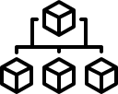


1
Entreprise ABC
Méthode d'approche
Décomposer des sujets techniques complexes en modules de taille réduite, facilement accessibles via leur système de gestion de l'apprentissage.
Chaque module a été conçu pour être court et attrayant, en se concentrant sur une compétence ou un concept spécifique (ils ont incorporé des vidéos, des quiz interactifs et des infographies).
Pour garantir la responsabilisation, ils ont mis en place un système de jeu où les employés gagnent des points et des badges en complétant les modules.
Notes:
Company ABC recognized the need to provide remote employees with ongoing training to keep up with evolving technologies.
They adopted a micro-learning approach, breaking down complex tech topics into bite-sized modules. These modules were easily accessible through their learning management system.
Facilitator: Each module was designed to be short and engaging, focusing on one specific skill or concept. They incorporated multimedia elements like videos, interactive quizzes, and infographics to cater to various learning styles.
Facilitator: To ensure accountability, they implemented a gamified system where employees earned points and badges for completing modules. This created healthy competition and recognition among employees.

Slide 83




1
Entreprise ABC
Resultats
L'entreprise ABC a constaté une amélioration significative de l'engagement des employés vis-à-vis du matériel de formation
Les employés ont déclaré se sentir plus confiants dans l'application de leurs compétences nouvellement acquises dans des situations réelles.
Les éléments de gamification ont ajouté un élément de plaisir et de compétition, ce qui a conduit à des taux d'achèvement plus élevés.
Les employés ont participé avec enthousiasme, en gagnant des badges et en obtenant des récompenses.
Notes:
Employees eagerly participated, earning badges and achieving recognition.
Facilitator: Company ABC's micro-learning approach not only enhanced employee training but also contributed to a more skilled and engaged remote workforce. This case study illustrates how micro-learning can be a game-changer for employee training, even in remote work settings.

Slide 84
2. L'école Z
Études de cas
Le besoin
L'école Z a identifié un défi commun dans l'enseignement des mathématiques : les élèves ont des difficultés avec les concepts fondamentaux.

Slide 85

2. L'école Z
2
Méthode d'approche
Pour y remédier, ils ont mis en place une approche de micro-apprentissage dans leur programme de mathématiques :
Ils ont créé une série de micro-leçons courtes et interactives, chacune se concentrant sur un sujet ou un concept mathématique spécifique
L'école Z a également introduit des éléments de gamification, tels que des défis mathématiques et des tableaux de classement : les élèves gagnent des points et rivalisent avec leurs pairs, ce qui crée un sentiment d'excitation et de motivation.
Notes:
School Z identified a common challenge in math education — Students struggling with foundational concepts
To address this, they implemented a micro-learning approach in their math curriculum:
They created a series of short, interactive micro-lessons, each focusing on a specific math topic or concept. These micro-lessons were easily accessible through the school's online platform
School Z also introduced gamification elements, such as math challenges and leaderboards. Students earned points and competed with their peers, creating a sense of excitement and motivation

Slide 86




Resultats
L'engagement des élèves envers les mathématiques a augmenté de manière significative
Les étudiants ont montré une amélioration notable de leurs compétences en mathématiques : la nature ciblée et répétitive du micro-apprentissage a contribué à renforcer leur compréhension des sujets mathématiques fondamentaux.
Les éléments de gamification ont ajouté un élément d'amusement et de compétition amicale : les étudiants n'apprenaient pas seulement les mathématiques de manière plus efficace, mais ils appréciaient également le processus.
2
L'approche innovante de l'école Z pour intégrer le micro-apprentissage dans son programme de mathématiques montre comment cette méthode peut avoir un impact positif sur les résultats scolaires
L'école Z
Notes:
Students' engagement with math significantly increased:
The short, targeted micro-lessons made it easier for them to grasp complex concepts.
In terms of outcomes, students showed notable improvement in math proficiency. The focused, repetitive nature of micro-learning helped reinforce their understanding of foundational math topics.
The gamification elements added an element of fun and friendly competition. Students were not only learning math more effectively but also enjoying the process.
School Z's innovative approach to integrating micro-learning into their math curriculum demonstrates how this method can have a positive impact on educational outcomes, particularly in challenging subjects like math.

Slide 87
3. Organisation à but non lucratif MAAM
Études de cas
Le besoin
L'organisation à but non lucratif MAAM a identifié un besoin important dans sa communauté - des apprenants adultes cherchant à acquérir des compétences et des connaissances liées à l'emploi.

Slide 88


3. Organisation à but non lucratif MAAM
Méthode d'approche
Pour y remédier, ils ont introduit le micro-apprentissage :
Ils ont conçu une bibliothèque de modules de micro-apprentissage, chacun adapté à une compétence professionnelle spécifique. Ces modules étaient facilement accessibles via la plateforme en ligne de MAAM
MAAM a mis l'accent sur l'importance de l'application pratique : chaque module comprenait des exercices pratiques et des scénarios du monde réel, garantissant que les apprenants pouvaient immédiatement appliquer ce qu'ils avaient appris.

Slide 89



Resultats
Les apprenants adultes ont adopté l'approche du microapprentissage, appréciant sa flexibilité et son accessibilité.
De nombreux apprenants ont fait état d'améliorations significatives de leurs compétences professionnelles : ils ont exprimé une plus grande confiance en eux et une meilleure compréhension de leurs domaines de prédilection
L'accent mis par MAAM sur l'application dans le monde réel a permis de s'assurer que les apprenants étaient prêts à travailler à la fin des modules de micro-apprentissage.
L'engagement de l'organisation à but non lucratif MAAM envers le micro-apprentissage en tant qu'outil d'autonomisation démontre comment un micro-apprentissage pratique et adapté peut avoir un impact profond sur les apprenants adultes, en particulier lorsqu'il s'agit de compétences liées à l'emploi.
3
Organisation à but non lucratif MAAM
Notes:
Adult learners embraced the micro-learning approach, appreciating its flexibility and accessibility. They could learn at Most notably, many learners reported significant improvements in job-related skills. They expressed increased confidence and a better understanding of their chosen fields.
MAAM’s focus on real-world application ensured that learners were job-ready upon completing the micro-learning modules. Many found new employment opportunities or excelled in their current roles.
Nonprofit Organization MAAM’s commitment to micro-learning as a tool for empowerment demonstrates how tailored, practical micro-learning can profoundly impact adult learners, especially when job-related skills are concerned.

Slide 90


Discussion
Répartissez-vous en petits groupes et discutez de vos réflexions et de vos idées sur les études de cas que nous venons d'explorer.

Slide 91
Discussion
Quels défis prévoyez-vous pour la mise en œuvre du micro-apprentissage dans votre propre contexte éducatif ou organisation ?

Slide 92
Discussion
"Les défis sont des opportunités déguisées. Envisageons également des solutions potentielles à ces défis"
Quelles stratégies peuvent aider à surmonter ces obstacles ?

Slide 93

Merci pour votre participation active !
Gardez à l'esprit ces bonnes pratiques et ces idées pour continuer à améliorer votre parcours de micro-apprentissage.
Module 1:
Introduction à la technologie du micro-apprentissage
Formation de développement professionnel pour les formateurs d'adultes de première ligne

Slide 94









“Financé par l’Union européenne. Les points de vue et avis exprimés n’engagent toutefois que leur(s) auteur(s) et ne reflètent pas nécessairement ceux de l’Union européenne ou de l’Agence exécutive européenne pour l’éducation et la culture (EACEA). Ni l’Union européenne ni l’EACEA ne sauraient en être tenues pour responsables.
Numéro de projet :2022-1-LT01-KA220-ADU-000085898

